Slide 1
Présentation de la Saé 1.5

Slide 2
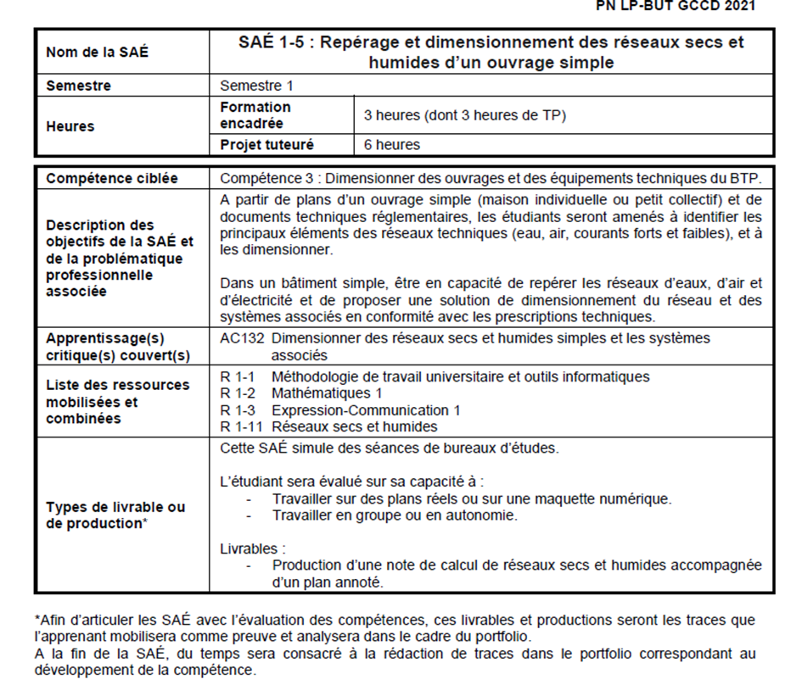
Bloc texte du sous-titre

Slide 3
Planning
Planning : 3h en TP + 6h PTU
Note sur le projet ( attention au plagiat)

Slide 4
Le projet
Travail demandé :
Lecture sur plan et CCTP
Alimentation eau potable
Ventilation Mécanique Contrôlée (VMC)
Schéma DAO.
Rendre un pdf +fichier Excel des calculs à la fin de la dernière séance ( aucun délai supplémentaire) sous Madoc
Le plagiat sur des autres groupes sera très sévèrement sanctionné.

Slide 5
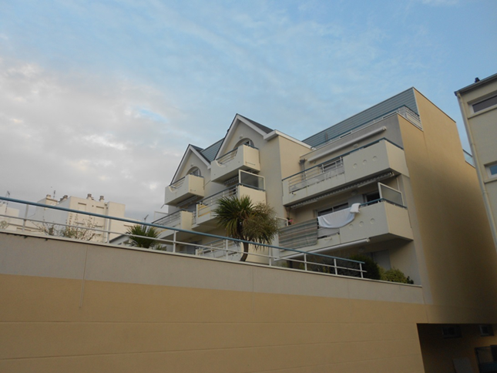
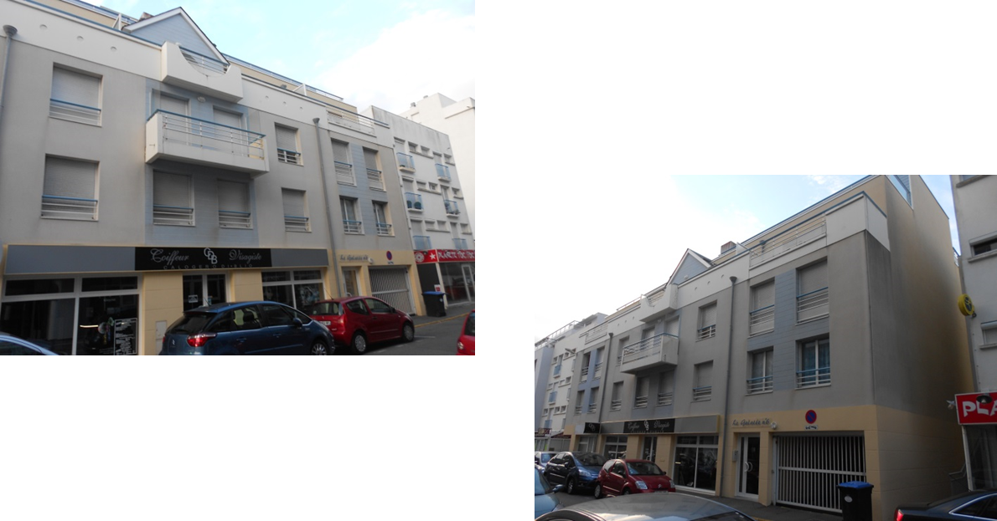
Petit collectif situé à Pornichet
Voierie avec les réseaux publics

Slide 6
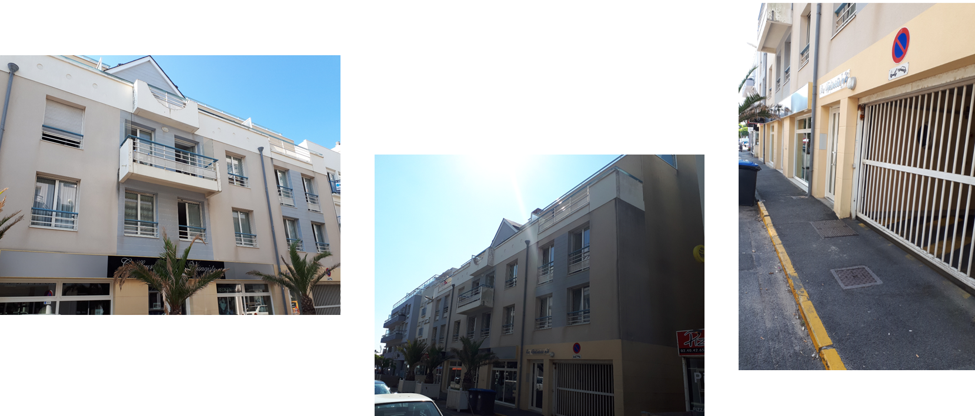

Slide 7
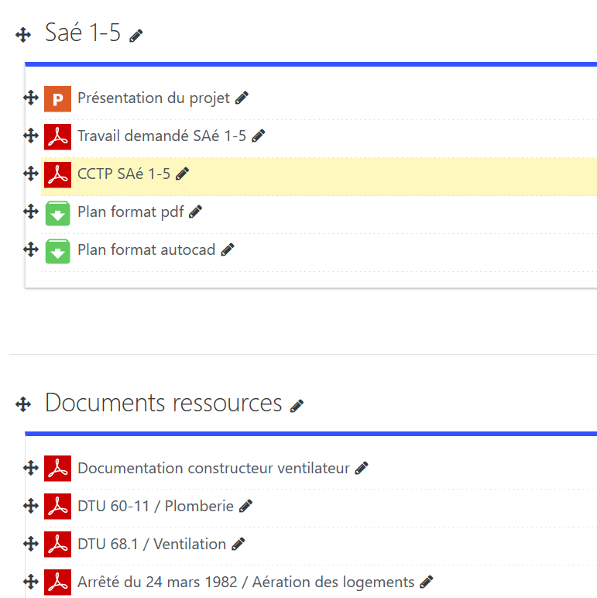
Documents sous Madoc

